Slide 1
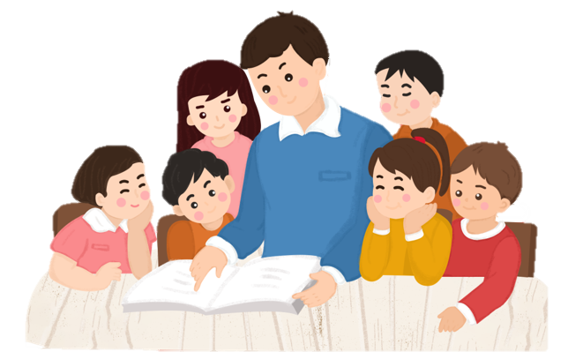
CHỦ ĐỀ 2
KÍNH TRỌNG THẦY GIÁO, CÔ GIÁO VÀ YÊU QUÝ BẠN BÈ
BÀI 4
YÊU QUÝ BẠN BÈ
(Tiết 1)

Slide 2

-
- Nêu được một số biểu hiện của việc yêu quý bạn bè.
-
- Thực hiện được hành động và lời nói thể hiện sự yêu quý bạn bè.
Sẵn sàng tham gia các hoạt động phù hợp để giúp đỡ các bạn gặp khó khăn.

Slide 3


TIẾT 1

Slide 4

Trong khu rừng kia, sẻ và chích chơi với nhau rất thân. Một hôm, sẻ nhận được một món quà của bà ngoại gửi đến. Đó là một chiếc hộp đựng toàn hạt kê. Sẻ không nói một lời nào về món quà ấy cả, nó thầm nghĩ: “Nếu cho cả chích nữa thì mình sẽ chẳng còn lại là bao!”.
Sẻ ở trong tổ ăn hạt kê một mình. Khi kê hết, chú bèn quẳng hộp đi. Những hạt kê còn sót lại bay ra khỏi hộp. Gió đưa chúng đến một đám cỏ non xanh dưới một gốc cây xa lạ. Chích đi kiếm mồi, gặp những hạt kê ngon lành ấy, bèn gói cẩn thận vào một chiếc lá, rồi mừng rỡ chạy đi tìm những người bạn thân thiết của mình. Vừa gặp sẻ, chích đã reo lên:
- Chào bạn sẻ thân mến! Mình vừa kiếm được mười hạt kê rất ngon nhé. Đây này, bây giờ chúng mình sẽ chia đôi: Cậu năm hạt, mình năm hạt.
Nghe chích nói thế, sẻ xấu hổ quá. Chú đã nhận được từ bạn mình một bài học sâu sắc.
BÀI HỌC QUÝ

Slide 5

1
Trả lời câu hỏi:
?
Sẻ đã làm gì khi nhận được hộp kê?
Sẻ ăn hộp kê một mình
Chích đã làm gì khi nhặt được hạt kê?
Chích đem về chia cho sẻ một nửa
Sẻ đã rút ra bài học gì?
→ Sẻ thấy được bài học về sự chân thành, luôn nghĩ về nhau trong bất kì hoàn cảnh nào.

Slide 6
Qua câu chuyện Bài học quý cho ta thấy.
Khi được tặng hộp kê, sẻ đã giữ lại và ăn một mình. Việc làm của sẻ, ta có thể hiểu được bởi không phải ai cũng sẵn sàng chia sẻ đồ của mình với người khác.
Nhưng chích đã làm được, khi có những hạt kê ngon lành, điều đầu tiên chích làm là mang cho người bạn thân nhất của mình. Điều đó thật đáng quý và trân trọng. Việc làm của chích đã cho sẻ thấy được bài học về sự chân thành, luôn nghĩ về nhau trong bất cứ hoàn cảnh nào.

Slide 7
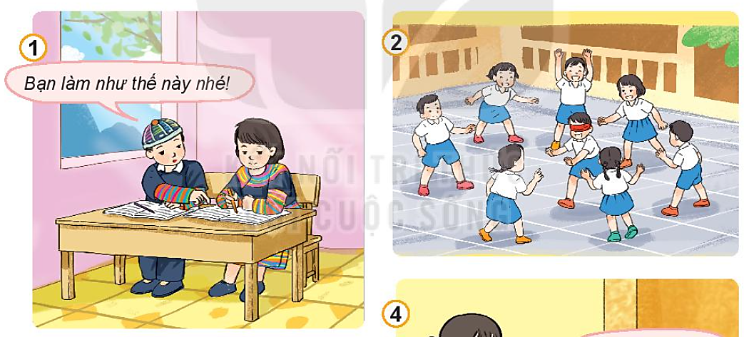
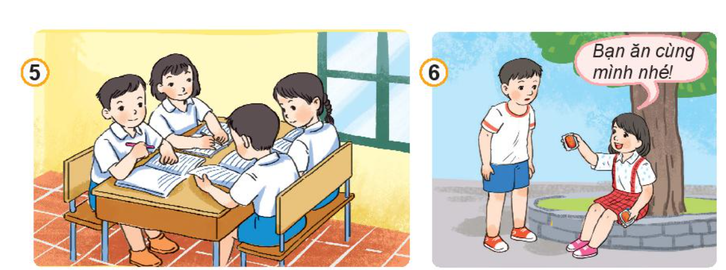
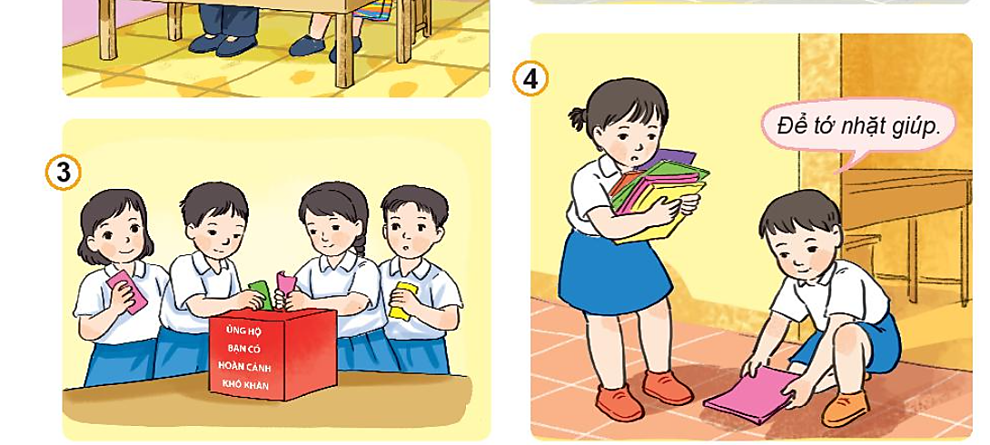
Quan sát tranh và trả lời câu hỏi:
2
- Các bạn trong tranh đang làm gì? Việc làm đó thể hiện điều gì?

Slide 8
2
Quan sát tranh và trả lời câu hỏi:
- Các bạn trong tranh đang làm gì?
2 bạn đang hướng dẫn nhau học bài
Các bạn học sinh đang vui chơi cùng nhau

Slide 9
2
Quan sát tranh và trả lời câu hỏi:
- Các bạn trong tranh đang làm gì?
Các bạn giúp đỡ những bạn gặp khó khăn.
Bạn nam đang giúp bạn nữ nhặt đồ.

Slide 10
2
Quan sát tranh và trả lời câu hỏi:
- Các bạn trong tranh đang làm gì?
Các bạn cùng nhau học bài
Hai bạn đang chia sẻ đồ ăn với nhau.

Slide 11

Những việc làm của các bạn nhỏ thể hiện điều gì?

Slide 12

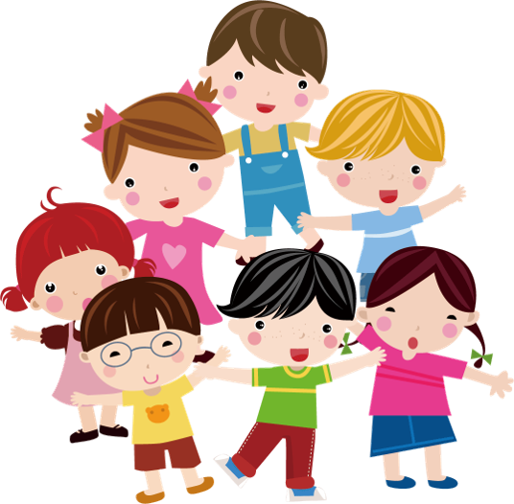
Các bạn nhỏ trong tranh đang thể hiện sự yêu quý bạn bè

Slide 13
Em cần làm gì để thể hiện sự yêu quý bạn bè?

Slide 14
Em cần yêu thương, giúp đỡ, chia sẻ cùng bạn bè.

Slide 15
Em hãy kể thêm một số việc thể hiện sự yêu quý bạn bè?

Slide 16
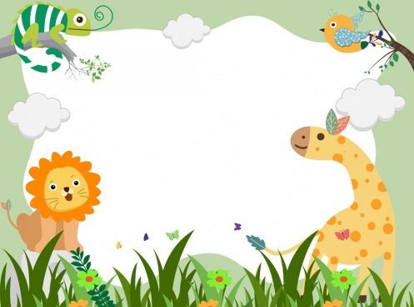

Hẹn gặp lại các con vào tiết học sau.

